Slide 1
Современные нормативные требования к организации развивающей предметно-пространственной среды в ДОО
Баталова Т.Н.,
главный специалист
Комитета по делам образования
города Челябинска

Slide 2
Федеральный государственный образовательный стандарт дошкольного образования
Приказ Министерства образования и науки Российской Федерации
от 17 октября 2013 № 1155

Slide 3
Требования к развивающей предметно-пространственной среде (п.3.3.)
Развивающая предметно-пространственная среда должна быть:
содержательно-насыщенной
трансформируемой
полифункциональной
вариативной
доступной
безопасной

Slide 4
Насыщенность
оснащение средствами обучения и воспитания (в том числе техническими), соответствующими материалами, в том числе расходными, игровым, спортивным, оздоровительным оборудованием, инвентарём в соответствии с ООП ДО;
разнообразие материалов, оборудования и инвентаря обеспечивает организацию разных видов деятельности;
организация образовательного пространства обеспечивает двигательную активность ребенка;
обеспечивается эмоциональное благополучие детей во взаимодействии с предметно-пространственным окружением;
организация образовательного пространства и разнообразие материалов, оборудования и инвентаря обеспечивает возможность самовыражения детей, самостоятельной исследовательской и продуктивной деятельности, творческих игр и т.д.

Slide 5
Вариативность
наличие в ДОУ различных пространств для игры, конструирования, уединения и пр.;
наличие в ДОУ разнообразных материалов, игр, игрушек и оборудования, обеспечивающих свободный выбор детей;
периодическая сменяемость игрового материала, появление новых предметов, стимулирующих игровую, двигательную, познавательную и исследовательскую активность детей;
разнообразие материалов, из которых изготовлены элементы среды (дерево, пластик, поролон, различные виды тканей и др.);
разноуровневость элементов среды, обеспечивающих учет индивидуального развития каждого ребенка (содержание должно соответствовать «зоне актуального развития» самого слабого ребенка и «зоне ближайшего развития» самого сильного в каждом виде деятельности)

Slide 6
Полифункциональность
возможность разнообразного использования различных составляющих предметной среды, например, детской мебели, матов, мягких модулей, ширм и т.д.;
наличие в ДОУ полифункциональных (не обладающих жёстко закреплённым способом употребления) предметов, в том числе природных материалов, пригодных для использования в разных видах детской активности (в том числе в качестве предметов-заместителей в детской игре)

Slide 7
Трансформируемость
возможность изменений предметно-пространственной среды в зависимости от образовательной ситуации
возможность изменений предметно-пространственной среды в зависимости от меняющихся интересов и возможностей детей

Slide 8
Доступность
доступность для воспитанников, в том числе детей с ОВЗ и детей-инвалидов, всех помещений, где осуществляется образовательная деятельность;
свободный доступ детей, в том числе детей с ОВЗ, к играм, игрушкам, материалам, пособиям, обеспечивающим все основные виды детской активности;
исправность и сохранность материалов и оборудования;
оптимальное количество игр, игрушек и пособий в соответствии с их назначением и количеством детей в группе

Slide 9
Безопасность
соответствие всех элементов среды требованиям по обеспечению надёжности и безопасности их использования, в т.ч. подтверждаемых сертификатами безопасности и качества
соответствие всех элементов среды требованиям психолого-педагогической безопасности

Slide 10
Федеральная образовательная программа дошкольного образования
Приказ Министерства просвещения Российской Федерации
от 25 ноября 2022 года № 1028

Slide 11
РППС рассматривается как часть образовательной среды и фактор, обогащающий развитие детей
РППС ДОУ выступает основой для разнообразной, разносторонне развивающей, содержательной и привлекательной для каждого ребенка деятельности

Slide 12
Федеральная программа не выдвигает жестких требований к организации РППС и оставляет за ДОУ право самостоятельного проектирования РППС

Slide 13
Учитываются:
местные этнопсихологические, социокультурные, культурно-исторические и природно-климатические условия, в которых находится ДОУ;
возраст, уровень развития детей и особенности их деятельности, содержание образования;
задачи образовательной программы для разных возрастных групп;
возможности и потребности участников образовательной деятельности

Slide 14
РППС должна соответствовать:
требованиям ФГОС ДО;
образовательной программе ДОУ;
материально-техническим и медико-социальным условиям пребывания детей в ДОУ;
возрастным особенностям детей;
воспитывающему характеру обучения детей в ДОУ;
требованиям безопасности и надежности

Slide 15
В ДОУ должны быть созданы условия для информатизации образовательного процесса:
оборудование для использования ИКТ в образовательном процессе;
подключение к сети Интернет

Slide 16
РЕКОМЕНДАЦИИ ПО ФОРМИРОВАНИЮ ИНФРАСТРУКТУРЫ ДОШКОЛЬНЫХ ОБРАЗОВАТЕЛЬНЫХ ОРГАНИЗАЦИЙ И КОМПЛЕКТАЦИИ УЧЕБНО-МЕТОДИЧЕСКИХ МАТЕРИАЛОВ В ЦЕЛЯХ РЕАЛИЗАЦИИ ОБРАЗОВАТЕЛЬНЫХ ПРОГРАММ ДОШКОЛЬНОГО ОБРАЗОВАНИЯ
Разработаны во исполнение пункта 3 перечня поручений Президента Российской Федерации
от 16 марта 2022 г. № Пр-487 по итогам заседания Совета при Президенте Российской Федерации
по реализации государственной политики в сфере защиты семьи и детей 17 декабря 2021 года

Slide 17
в основе Рекомендаций – модель современных материально-технических условий, необходимых для реализации образовательных программ дошкольного образования
рекомендации содержат алгоритмы создания инфраструктуры новых дошкольных образовательных организаций, а также проведения мероприятий, направленных на обновление инфраструктуры функционирующих дошкольных образовательных организаций

Slide 18
Применение рекомендаций позволит стандартизировать требования к приобретаемому оборудованию и учебно-методическим материалам, гарантировать их соответствие ФГОС ДО, обеспечить комплексную безопасность пребывания ребенка в ДОО.
При этом данные рекомендации не являются требованиями, выполнение которых подлежит контролю при проведении проверок в организациях, осуществляющих образовательную деятельность по образовательным программам дошкольного образования, органами государственного контроля (надзора).

Slide 19
В рекомендациях представлены перечни:
инфраструктуры, средств обучения и воспитания, соответствующие современным условиям, необходимым при оснащении ДОО, критерии их формирования;
учебно-методических материалов, рекомендуемых к использованию при реализации образовательных программ (в том числе для работы учителей-логопедов, педагогов-психологов, дефектологов);
программного обеспечения для создания и внедрения цифровой образовательной среды в ДОО, в том числе автоматизации процессов эксплуатации инфраструктуры ДОО.

Slide 20
РППС должна обеспечивать и гарантировать:
охрану и укрепление физического и психического здоровья и эмоционального благополучия детей;
проявление уважения к их человеческому достоинству, к их чувствам и потребностям;
формировать и поддерживать положительную самооценку, в том числе и при взаимодействии детей друг с другом и в коллективной работе;
уверенность в собственных возможностях и способностях;

Slide 21
РППС должна обеспечивать и гарантировать:
максимальную реализацию образовательного потенциала пространства ДОО, группы и прилегающей территории, приспособленной для реализации образовательной программы, а также материалов, оборудования и инвентаря для развития детей дошкольного возраста в соответствии с особенностями каждого возрастного этапа, охраны и укрепления их здоровья, учета особенностей и коррекции трудностей их развития;
построение вариативного развивающего образования, ориентированного на возможность свободного выбора детьми материалов, видов активности, участников совместной деятельности и общения, как с детьми разного возраста, так и со взрослыми, а также свободу в выражении своих чувств и мыслей;

Slide 22
РППС должна обеспечивать и гарантировать:
создание условий для эффективной трудовой деятельности и мотивации непрерывного самосовершенствования и профессионального развития педагогических работников, а также содействие в определении собственных целей, личных и профессиональных потребностей и мотивов;
открытость ДО и вовлечение родителей (законных представителей) непосредственно в образовательную деятельность, осуществление их поддержки по вопросам образования детей, воспитания, охране и укреплению их здоровья, а также поддержки образовательных инициатив внутри семьи;

Slide 23
РППС должна обеспечивать и гарантировать:
построение образовательной деятельности на основе сотрудничества взрослых с детьми, ориентированной на интересы и возможности каждого ребенка и учитывающей социальную ситуацию его развития, возрастные индивидуальные особенности и зону ближайшего развития (недопустимость как искусственного ускорения, так и искусственного замедления развития детей);
создание равных условий, максимально способствующих реализации различных образовательных программ в ДОО для детей, принадлежащих к разным национально-культурным, религиозным общностям и социальным слоям, а также имеющих различные (в том числе ограниченные) возможности здоровья

Slide 24
Необходимо соблюдать:
принцип стабильности и динамичности окружающих ребенка предметов в сбалансированном сочетании традиционных (привычных) и инновационных (неординарных) элементов, что позволит сделать образовательную деятельность более интересной, формы работы с детьми более вариативными, повысить результативность дошкольного образования и способствовать формированию у детей новых компетенций (с учетом особенностей их развития), отвечающих современным требованиям.

Slide 25
Необходимо соблюдать:
Принцип обеспечения взаимосвязанной деятельности всех участников образовательных отношений (педагогов, родителей, детей) – предполагает организацию совместных мероприятий со стороны ДОО, в лице педагога с семьей воспитанника, для обеспечения преемственности РППС в домашних условиях.
Например, совместные игровые мероприятия, организованные в рамках общеобразовательной программы (обмен опытом семейного воспитания, проектная деятельность, участие в различных конкурсах, фестивалях, ярмарках и др.).
Следует помнить о том, что пособия, игры и игрушки, предлагаемые детям, должны обеспечить формирование адекватной картины мира (социального и природного) и стимулировать поисково-исследовательскую детскую деятельность.

Slide 26
Типовые локальные нормативные акты образовательной организации для реализации мониторинга инфраструктуры ДОО (примерные)
«О назначении ответственного лица за мониторинг инфраструктуры и комплектации учебно- методических материалов в целях реализации образовательных программ ДО»;
«О создании рабочей группы по мониторингу инфраструктуры и комплектации учебно-методических материалов в целях реализации образовательных программ ДО»;
«О проведении мониторинга инфраструктуры и комплектации учебно-методических материалов в целях реализации образовательных программ ДО»;
«О работах по приобретению оборудования по результатам мониторинга инфраструктуры и комплектации учебно-методических материалов в целях реализации образовательных программ ДО»;
«Об утверждении плана-графика повышения квалификации членов педагогического коллектива по вопросам создания современной инфраструктуры ДОО, мониторинг существующей РППС и комплектация учебно-методических материалов в целях реализации образовательных программ ДО»;
«Об утверждении плана-графика повышения квалификации педагогов по созданию и/или мониторингу современной инфраструктуры и комплектации учебно-методических материалов в целях реализации образовательных программ ДО».

Slide 27
Критерии оценки среды
Открытость среды для преобразований
Современность среды
Ориентированность на физическое развитие
Приспособленность для познавательной деятельности
Приспособленность для сюжетно-ролевых игр
Ориентированность на творческое развитие
Элементы природы в среде
Комфортность среды
Эстетика среды
Безопасность среды
Создание информационного пространства для родителей

Slide 28
В группах раннего возраста создаются 6 центров детской активности:
1. Центр двигательной активности для развития основных движений детей.
2. Центр сенсорики и конструирования.
3. Центр для организации предметных и предметно-манипуляторных игр.
4. Центр творчества и продуктивной деятельности.
5. Центр познания и коммуникации (книжный уголок).
6. Центр экспериментирования и труда.

Slide 29
Для детей дошкольного возраста предусматривается 10 центров активности:
1. Центр двигательной активности.
2. Центр безопасности.
3. Центр игры.
4. Центр конструирования.
5. Центр логики и математики.
6. Центр экспериментирования, организации наблюдения и труда.
7. Центр познания и коммуникации детей.
8. Книжный уголок.
9. Центр театрализации и музицирования.
10. Центр творчества детей.

Slide 30
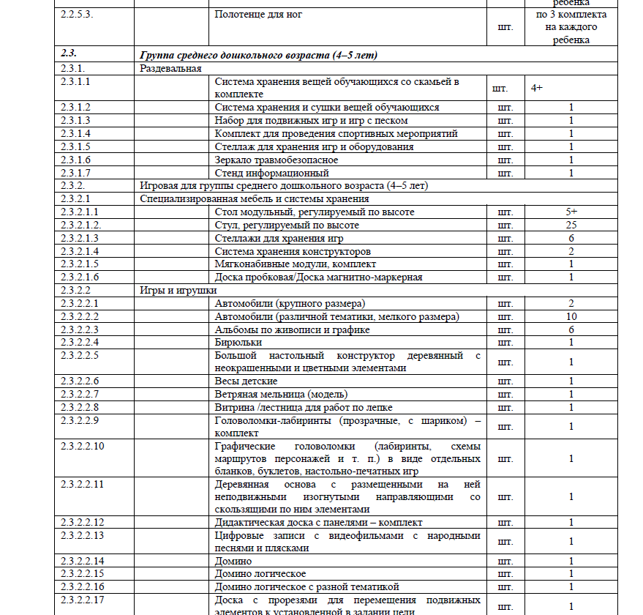

Slide 31
Базовый перечень показателей результативности
Субъектам Российской Федерации:
реализовать к 2027 году комплекс мер по повышению квалификации по обновлению содержания РППС, как условия реализации образовательных программ для получения качественного и доступного образования 100% руководящих и педагогических работников отдельных образовательных организаций на базе стажировочных центров;
обеспечить к 2030 году 100% обновление инфраструктуры и комплектации учебно-методических материалов в целях обновления содержания РППС, как условия реализации образовательных программ для получения качественного и доступного образования

